Slide 1
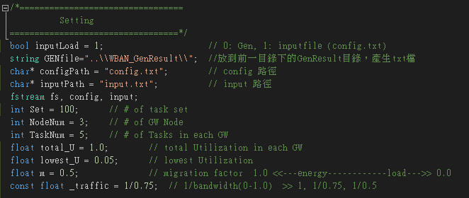
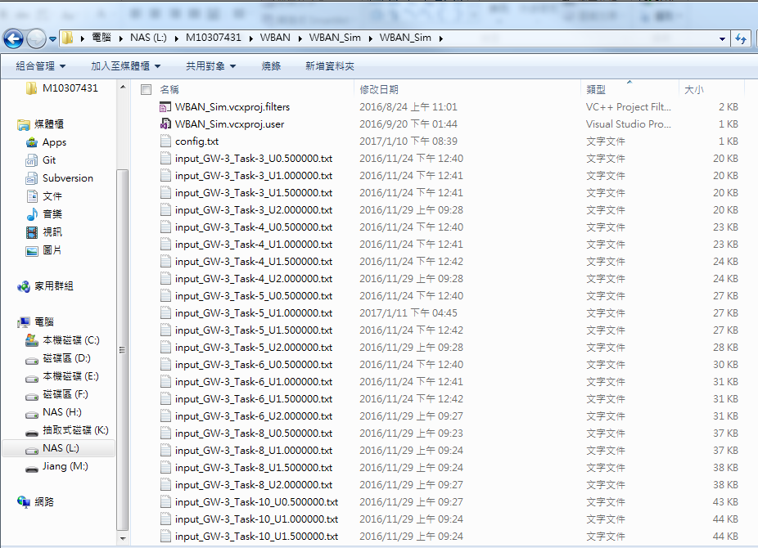
產生task set :
inputLoad設為0 >> 產生對應設定的task set

Slide 2
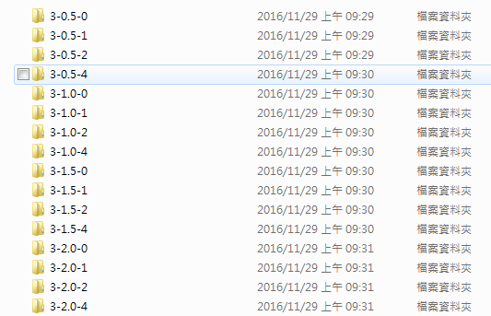
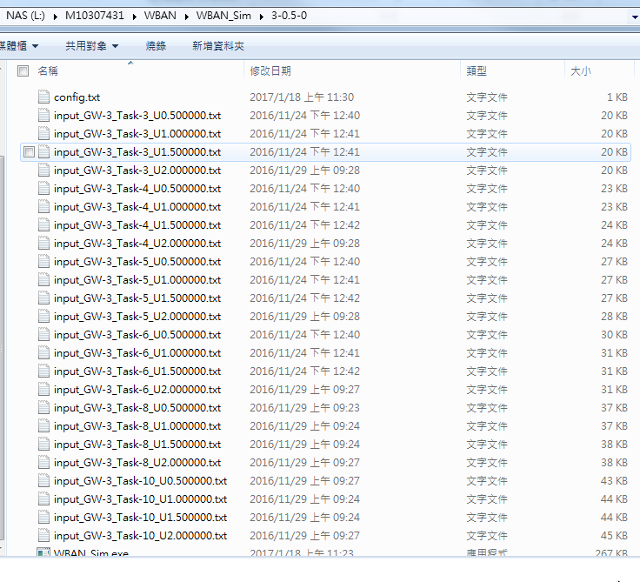
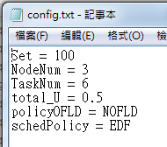
放置task set :
把剛剛gen出來的task set複製到執行16個不同設定的資料夾(4方法*4利用率)
創建config.txt (每個資料夾都要有)
除了TaskNum先預設為3，之後會調整他，其餘都是根據該資料夾做設定，所以16個資料夾會有16組設定(4方法*4組利用率)
方法
對應的scheduler

Slide 3
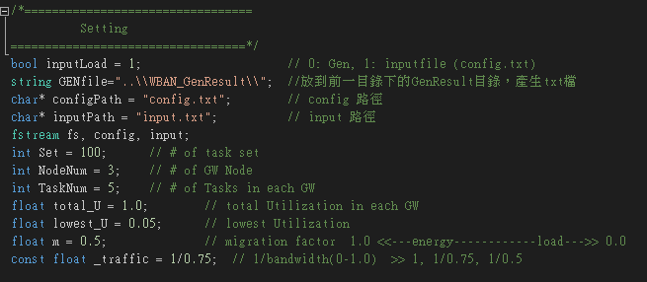
產生執行檔:
inputLoad設為1 >> 從外部讀取config以及input task
根據實驗需求做設定
Migration factor >> 調整m
Bandwidth >> 調整traffic
Compile >> 產生執行檔

Slide 4
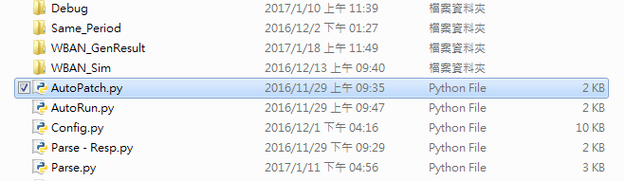
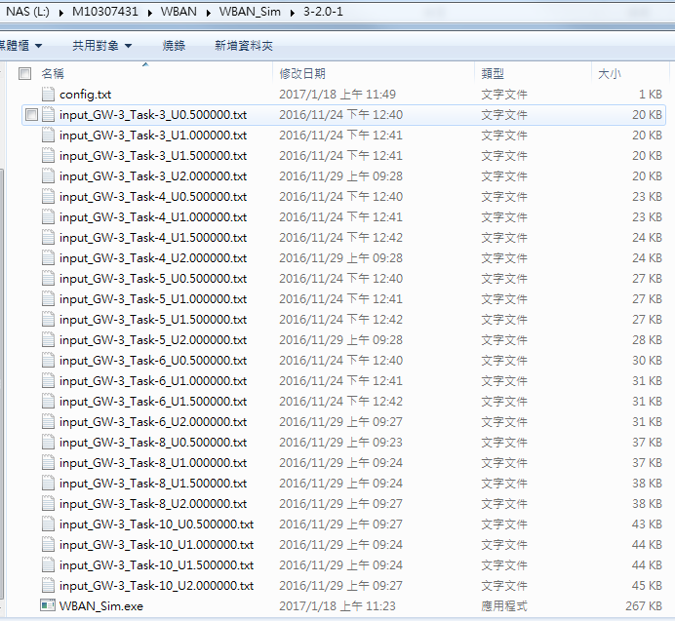
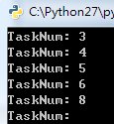
放置執行檔: (需先做好python環境，並且對應的模組都有安裝)
直接點擊 AutoPatch >> 自動將執行檔覆蓋至16個資料夾
TaskNum設定:
直接點擊 Config >> 輸入所需跑的TaskNum (3,4,5,6,8,10)
輸入的數值會直接改至16個資料夾config中的TaskNum
16支設定跑完之後，再改TaskNum跑下一組模擬

Slide 5
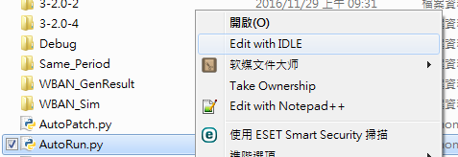
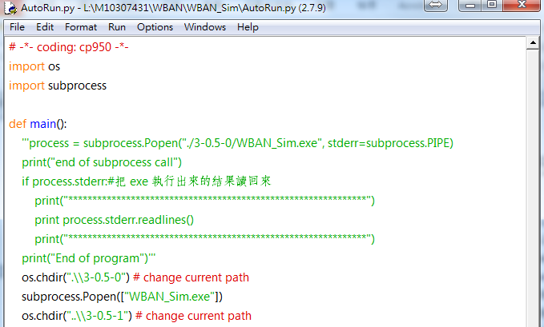
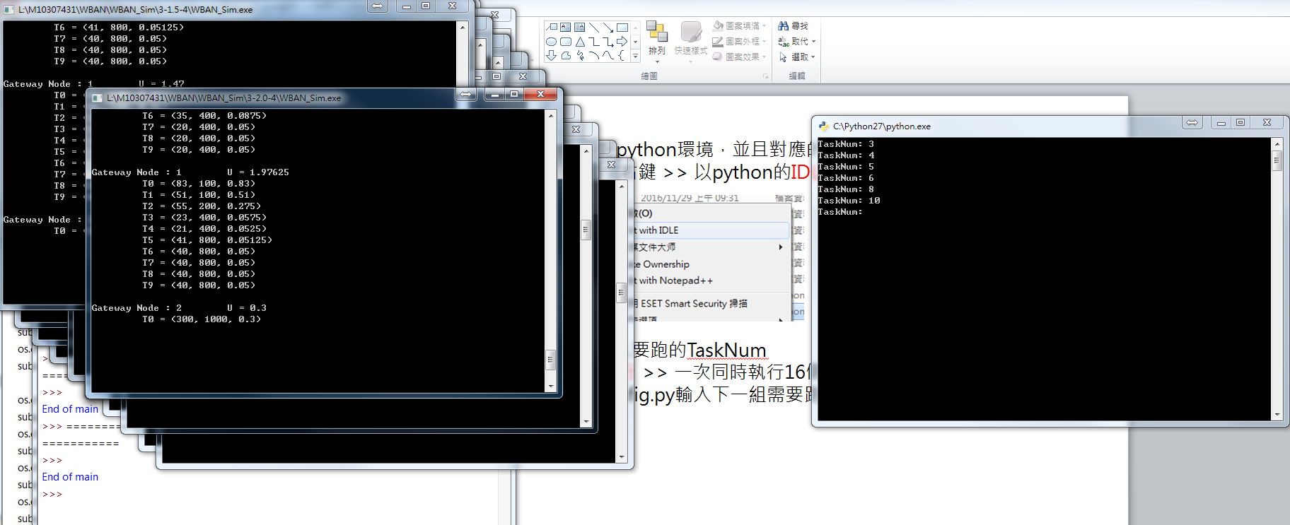
執行模擬: (需先做好python環境，並且對應的模組都有安裝)
AutoRun >> 按右鍵 >> 以python的IDLE開啟
確認config已輸入要跑的TaskNum
在IDLE上按F5執行 >> 一次同時執行16個資料夾的16組設定
執行完，在用config.py輸入下一組需要跑的TaskNum，然後一樣按F5執行

Slide 6
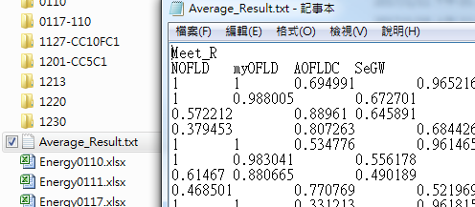
資料整理: (需先做好python環境，並且對應的模組都有安裝)
所有結果都會在WBAN_GenResult資料夾裡
96組(16個資料夾*6組TaskNum)設定跑完才可以用以下的方法收資料，不然請自行更改Parse的程式
直接點擊Parse.py >> 自動整理96組實驗的資料 >> Average_Result.txt
會用到的:
Meet_R // Meet Ratio
Energy // Energy
CloudEng // Cloud Energy
FogEng // Fog Energy (GW3)
GW_Eng // 每個GW的Energy
直接複製矩陣，貼至Excel對應的位置完成作圖及分析

